Slide 1

módulo 1 - Introdução à lp
Universidade de Uberaba
Marcio Salmazo Ramos

Slide 2
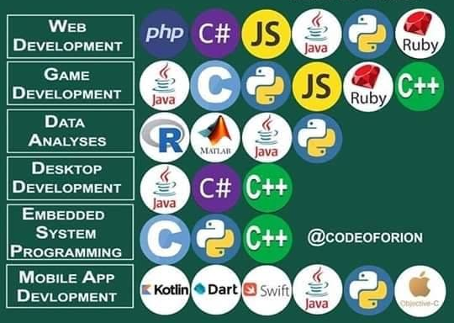
Conceitos Introdutórios
A linguagem de programação é o meio formal de comunicação com o computador
As diferentes linguagens buscam atender à alguma necessidade em específico
Cada uma possui um conjunto formal de regras sintáticas e semânticas

Slide 3
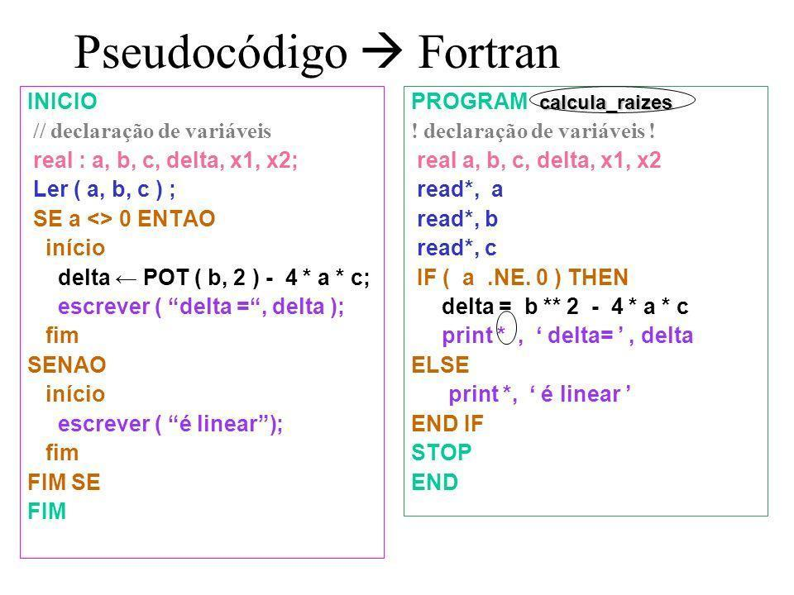
LP X Algoritmo X Pseudo-código
O pseudo-código é a forma simples e direta de escrever a lógica de um programa usando a língua nativa
O algoritmo é uma sequência de instruções ou regras bem definidas para realizar uma tarefa.
A LP é um conjunto de regras sintáticas e semânticas para comunicação com a máquina.

Slide 4
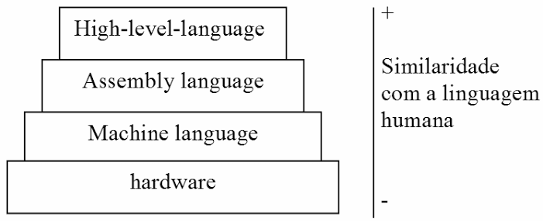
Níveis de Linguagem
As linguagens são subdivididas em 3 categorias distintas:
Linguagem de Máquina
Linguagem Assembly
Linguagem de Alto Nível

Slide 5
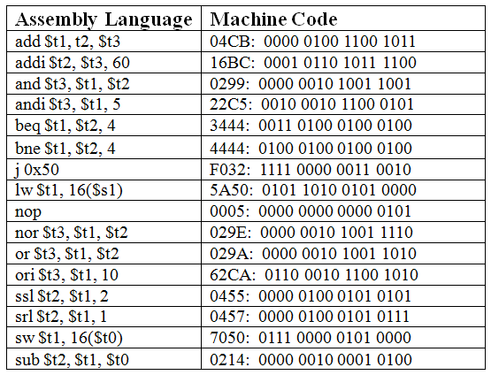
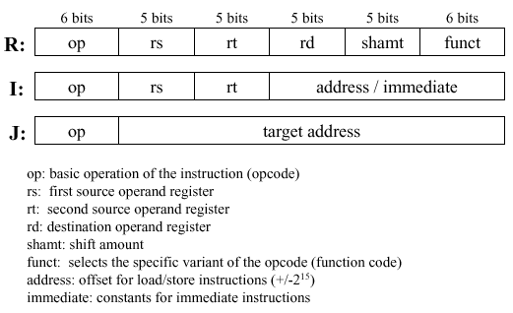
Linguagem de Máquina
Forma básica de instrução compreendida pelo computador
Caracterizada por ser uma sequências de 0 e 1, ou de valores Hexadecimais
Cada arquitetura compreende sua própria linguagem de máquina
Opera de acordo com o projeto de Hardware do processador
Instruction Set Architecture – MIPS

Slide 6
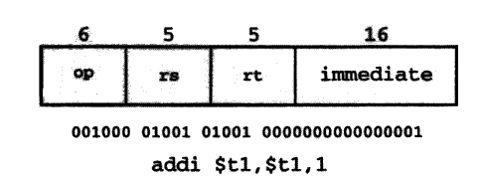
Linguagem Assembly
Uso de abreviações textuais que representam instruções de código de máquina – Mnemônicos.
Dependem de programas tradutores (assemblers) para converter o código para linguagem de máquina.
Seu uso ainda se justifica em casos onde o desempenho é critico ou sistemas embarcados
A conversão de suas instruções é ‘1 pra 1’
Notes:
Sistemas Embarcados: Controle direto de microcontroladores em eletrodomésticos e automóveis.
Desempenho Crítico: Otimização extrema de partes de código em sistemas operacionais ou drivers de dispositivos.
Estudo de Hardware: Ajuda a compreender profundamente como a CPU executa instruções e gerencia a memória.

Slide 7
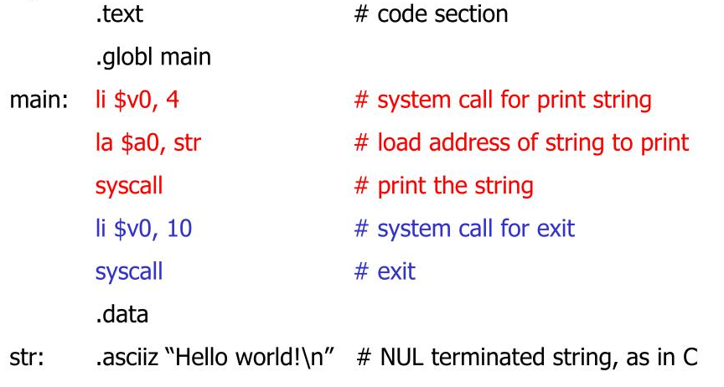
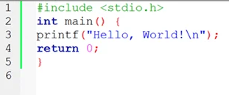
Linguagens de Alto Nível
Possui uma leitura mais próxima da linguagem humana
O próprio computador faz o trabalho duro de traduzir o código para a máquina (Compiladores ou Interpretadores).
Introduz a portabilidade, podendo ser executado em diferentes arquiteturas.
Hello World – Assembly MIPS
Hello World – Linguagem C
Notes:
Speedcoding ou Speedcode foi a primeira linguagens de programação de alto nível criada para um computador IBM.
A linguagem foi desenvolvida por John Backus em 1953 para o IBM 701.
A ideia surgiu da dificuldade de programação da máquina IBM SSEC, quando Backus foi contratado para calcular posições astronômicas no início dos anos 1950.
Em sequência, veio o Fortran em 1957 uma linguagem de programação voltada para computação científica e técnica, especialmente projetada para executar cálculos complexos com eficiência numa ampla variedade de processadores.

Slide 8
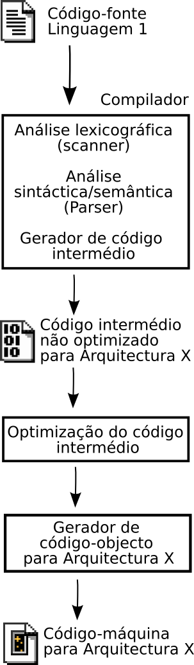
Compiladores X Interpretadores
Compilador
traduz todo o código-fonte para linguagem de máquina antes da execução.
O resultado da compilação é um arquivo executável independente. (Dispensa a necessidade do compilador original ou do código-fonte.)
A tradução prévia da compilação permite uma execução mais otimizada, mas a compilação em si pode ser demorado.
Exemplo: C, C++, Swift, Delphi
Notes:
Um compilador lê o código-fonte inteiro de uma só vez.
Ele procura por erros de sintaxe na estrutura geral do programa e, se estiver tudo correto,
traduz o código inteiro para uma linguagem de baixo nível ou linguagem de máquina, criando um arquivo binário autônomo
Vantagens:
O código já foi traduzido previamente, o que torna a execução muito mais rápida e otimizada.
O programa compilado pode ser distribuído e executado sem a necessidade do compilador original ou do código-fonte.
alta Performance: Como o código já está traduzido e otimizado para o hardware antes da execução, os programas rodam muito mais rápido.
Detecção de Erros: O compilador checa todo o código em busca de erros de sintaxe e estrutura antes de gerar o arquivo final, impedindo que o programa seja criado caso haja falhas críticas.
Menor Portabilidade: Um arquivo compilado costuma ser específico para um sistema operacional ou arquitetura de processador (um executável do Windows não roda nativamente no Linux, por exemplo).
Desvantagens:
O processo de compilação pode demorar, e caso o código precise ser alterado, o programa inteiro (ou parte dele) precisa ser compilado novamente.
O arquivo binário gerado depende da arquitetura do sistema operacional (um executável de Windows não roda nativamente no Mac).

Slide 9
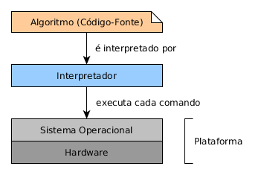
Compiladores X Interpretadores
Interpretador
Lê o código-fonte linha a linha e o executa imediatamente, utilizando a API do S.O para comunicar com o hardware
Permite um desenvolvimento mais interativo e facilita o processo de detecção de erros.
Apresenta maior portabilidade em sistemas operacionais (Requisitando apenas a instalação do interpretador)
A tradução e execução simultânea (em tempo de execução) degrada o desempenho
Exemplos: JS, Ruby, PHP
Notes:
A API de um sistema operacional é um conjunto de regras e ferramentas que permite aos programas conversarem com o sistema.
Ela funciona como uma ponte ou um tradutor, facilitando o acesso a recursos essenciais como gerenciamento de arquivos, uso de memória e controle de hardware.
Algumas linguagens modernas combinam os dois métodos. No Java, o código é primeiro compilado para uma linguagem intermediária chamada
bytecode (que não é o código de máquina final). Durante a execução do programa, um interpretador do sistema (JVM)
lê esse bytecode e usa um compilador JIT Just-In-Time
Um compilador JIT (Just-In-Time ou "em tempo de execução") é uma tecnologia que traduz código de programa
(bytecode ou código intermediário) em instruções nativas de máquina diretamente durante a execução do software
Java: Compila para bytecode e roda na Máquina Virtual Java (JVM).
C#: Transforma o código em IL (Intermediate Language) para rodar no ambiente do .NET.
Python: Traduz o arquivo de texto para arquivos binários intermediários (.pyc) antes da execução interna.

Slide 10
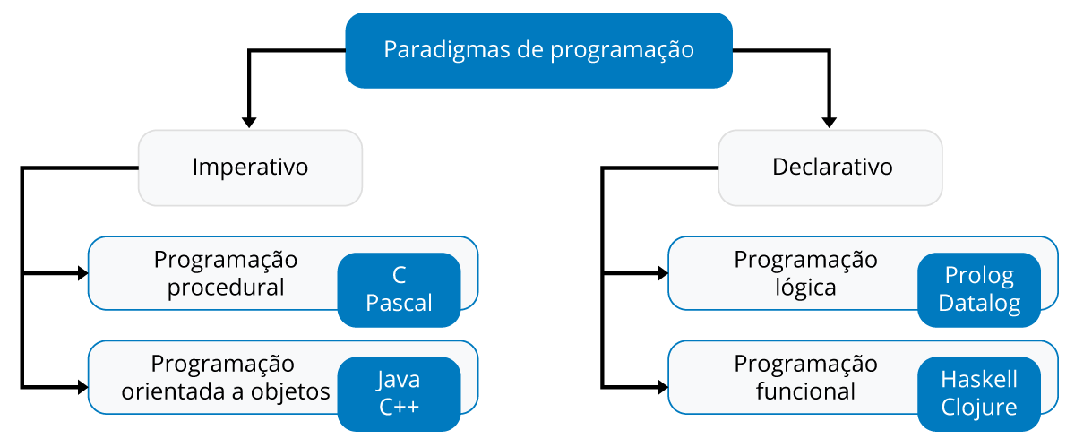
Paradigmas de Programação
Refere-se as formas de pensar e organizar a escrita de programas
Linguagens modernas costumam dar suporte a mais de um paradigma.
O paradigma de uma linguagem não é determinado pelo que é possível fazer, mas pelo que a linguagem incentiva e oferece como modelo principal.
Notes:
Os paradigmas Imperativo e Declarativo são os dois grandes paradigmas fundamentais.
Imperativo:
É o paradigma mais tradicional.
O programa é uma sequência de instruções que altera o estado da memória passo a passo.
O programador descreve como resolver o problema.
O exemplo mais puro é o Assembly
Declarativo:
O programador diz o que deseja, sem especificar exatamente como fazer.
Um bom exemplo (por mais que não seja necessariamente uma LP) é a linguagem SQL
Procedural:
Uma evolução do imperativo que foca em dividir o código em blocos menores chamados de procedimentos, sub-rotinas ou funções.
Foco: Reutilizar pedaços de código chamando esses blocos sempre que precisar.
Orientado a Objetos:
Organiza o programa em objetos, que possuem atributos (dados) e métodos (comportamentos) associados.
Os objetos simulam elementos do mundo real e podem interagir entre si.
Pilares principais: Encapsulamento, herança, polimorfismo e abstração.
Lógica:
Baseia-se em regras e fatos.
O sistema utiliza inferência lógica para encontrar respostas.
Funcional:
Baseia-se na logica de funções matemáticas.
Uma função pura possui duas características:
Para a mesma entrada, sempre produz a mesma saída.
Não modifica nada fora dela (não altera variáveis globais, arquivos, banco de dados, etc.).
Exemplo:
x = 10 -> Em C essa variável pode ser alterado, em Haskell, intuitivamente não.
Uma boa analogia é a seguinte:
Programação imperativa: você escreve uma receita de bolo dizendo passo a passo o que fazer.
Programação funcional: você enxerga cada etapa da receita como uma função que recebe um ingrediente e devolve outro.

Slide 11
MÓDULO 2 – LINGUAGEM C
Universidade de Uberaba
Marcio Salmazo Ramos

Slide 12

Linguagem C
Filosofia da Linguagem C:
Reflete a filosofia do sistema Unix, tendo como pilares a modularidade, a composição de módulos simples e clareza de código
Os módulos de um projeto devem ser implementados de maneira independente dos demais
É dado controle total ao usuário quanto à manipulação de memória e gerenciamento de recursos (inclusive recursos de segurança)
Menor abstração quanto à manipulação de memória e o controle direto de hardware
Consequente ganho
de desempenho
Notes:
Antes do Unix, os sistemas operacionais eram escritos em Assembly, o que significava que um sistema feito para um computador específico não funcionava em nenhum outro.
Para resolver isso, Dennis Ritchie criou a linguagem de programação C e a equipe reescreveu o Unix nela em 1973, sendo o primeiro sistema operacional portátil da história.
A maioria dos dispositivos eletrônicos atuais roda um sistema que é filho ou "clone" do Unix:
Linux: Criado por Linus Torvalds como um clone gratuito e de código aberto baseado nos princípios do Unix.
macOS e iOS: Os sistemas da Apple são derivados diretos dE uma ramificação do Unix. (BSD)
O Unix não foi apenas mais um sistema operacional; ele estabeleceu os padrões de engenharia de software e design de sistemas que usamos até hoje.
Dentre eles:
Modularidade e Pipes: O Unix introduziu o conceito de conectar a saída de um programa diretamente na entrada de outro. Isso permite combinar ferramentas simples para resolver problemas gigantescos e altamente complexos.
Faça uma coisa e faça bem feita: Em vez de construir softwares gigantescos e complexos, o Unix promove a criação de pequenos programas especializados.

Slide 13
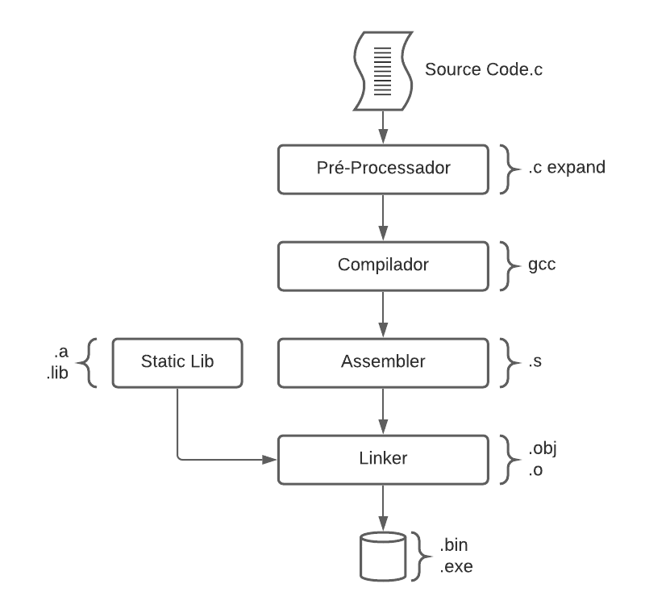
Ciclo de Desenvolvimento
O desenvolvimento de uma aplicação engloba quatro fases distintas:
Edição do código fonte
Compilação
Linkagem de Objetos
Execução do Programa
Notes:
Entender esse processo ajuda muito a compreender por que a linguagem C é tão utilizada em sistemas operacionais, embarcados e compiladores.

Slide 14
Pré-Processador
Não executa nenhuma lógica da linguagem C em si, apenas manipula linhas de texto.
Ele executa diretivas que começam com #.
#include: Referencia o conteúdo de uma biblioteca ou arquivos headers diretamente no código.
#define: Troca uma palavra por um valor ou pedaço de texto em todo o código (como criar constantes).
#ifdef / #ifndef / #if: Controla se um trecho do código deve ou não ser compilado com base em certas condições.
Notes:
A diretiva #include instrui o compilador a ler e compilar um arquivo-fonte.
De forma geral o #include determina o nome do arquivo que será processado. Por exemplo:
#include <stdio.h>
#include <stdlib.h>
int main()
{
printf("Hello world!\n");
return 0;
}
Ao processar o arquivo, a diretiva #include instrui o compilador a ler e compilar o arquivo stdio.h
#include <stdio.h>
#include “stdio.h”
Ao utilizar os símbolos de “maior e menor” instruímos o compilador a procurar o arquivo nos diretórios do sistema, neste caso, definido pelo compilador.
Já na outra abordagem, o arquivo é procurado no diretório do código-fonte (diretório de trabalho).

Slide 15
Compilador
O compilador aplica 3 etapas de análise ao código
Análise Lexica → Lê o código-fonte caractere por caractere, gerando tokens (palavras-chave, identificadores, números e símbolos).
Análise Sintática → Organiza os elementos em uma estrutura em árvore com base nas regras gramaticais da linguagem C.
Análise Semântica → Verifica o significado do código estruturado na árvore.
Ao final, transforma o código C em Assembly.
Notes:
Análise Léxica (Scanning):Lê o código-fonte caractere por caractere.
Agrupa os caracteres em unidades menores chamadas tokens (como palavras-chave, identificadores, números e símbolos).
→ Descarta espaços em branco e comentários.
Análise Sintática (Parsing):Recebe a sequência de tokens do analisador léxico.
Organiza os elementos em uma estrutura em árvore (árvore sintática ou de derivação) com base nas regras gramaticais da linguagem C.
Aponta erros de sintaxe (como ponto e vírgula faltando ou chaves abertas incorretamente).
Análise Semântica: Verifica o significado do código estruturado na árvore.
Realiza a checagem de tipos (por exemplo, se você está somando um ponteiro com um tipo incompatível ou atribuindo valores errados a uma variável).
Usa e atualiza a tabela de símbolos para garantir que variáveis e funções foram declaradas antes do uso
Exemplo: int vara = 1.234

Slide 16
Montagem
Converte o código Assembly gerado para o código binário
Gera o chamado ‘Arquivo Objeto (.o)’
Ele já contém instruções de máquina, mas ainda não é executável.
Estrutura do arquivo objeto:
Código Binário
Variáveis
Símbolos/Funções
Referências
Notes:
Separar a compilação em arquivos objeto traz ganhos importantes:
Compilação incremental: se você alterar apenas matematica.c, não é necessário recompilar main.c; apenas matematica.o é reconstruído e o linker gera um novo executável.
Modularidade: equipes diferentes podem desenvolver módulos independentes (rede.c, banco.c, interface.c), compilando-os separadamente.
Reutilização: um mesmo arquivo objeto ou biblioteca pode ser ligado a vários programas diferentes.
Escalabilidade: projetos grandes com centenas de arquivos permanecem organizados e têm tempos de compilação muito menores do que se todo o código precisasse ser recompilado a cada alteração.
As bibliotecas normalmente não permanecem como arquivos .o.
Elas são distribuídas em formatos específicos (.a, .lib, .so, .dll, etc.), embora internamente muitas delas sejam compostas por arquivos objeto.
Uma biblioteca estática é, internamente, um conjunto de arquivos .o.
Uma biblioteca dinâmica por outro lado, são praticamente "mini executáveis" (embora não tenham uma função main())
Arquivo Objeto (.o – Linux, .obj windows)
biblioteca estática (.a – Linux, .lib windows)
biblioteca dinâmica (.so – Linux, .dll windows)

Slide 17
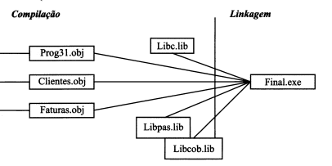
Linkagem
O linker recebe os vários arquivos objetos criados
Procura e conecta as referências no código
Gera o arquivo executável final
Exemplo:
Notes:
Exemplo:
matematica.c:;
int soma(int a,int b) { return a+b; }
main.c:
#include <stdio.h>
#include "matematica.h"
int main() { printf("%d", soma(2,3)); }
Após a geração dos arquivos objetos:
main.o -> precisa da função soma
matematica.o
O linker dá a referência exata para para a função.
(Antes havia apenas o pedido pela referência.)

Slide 18
Linkagem (Observação)
Existem dois tipos de linkagem:
Linkagem Estática
Todo o código necessário é copiado para o executável.
O arquivo executável fica com um tamanho bem maior.
Funciona de forma independente.
Linkagem Dinâmica
O executável guarda apenas referências ou endereços de arquivos externos
O arquivo executável do programa é menor

Slide 19
Anatomia de um código C
Todo programa em C, independentemente do tamanho, segue uma estrutura semelhante:
Diretivas do pré-processador
Definições e macros
Declarações globais
Protótipos de funções
Definições das funções
Função principal (main)

Slide 20
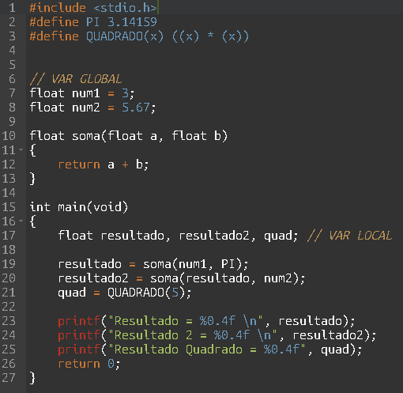
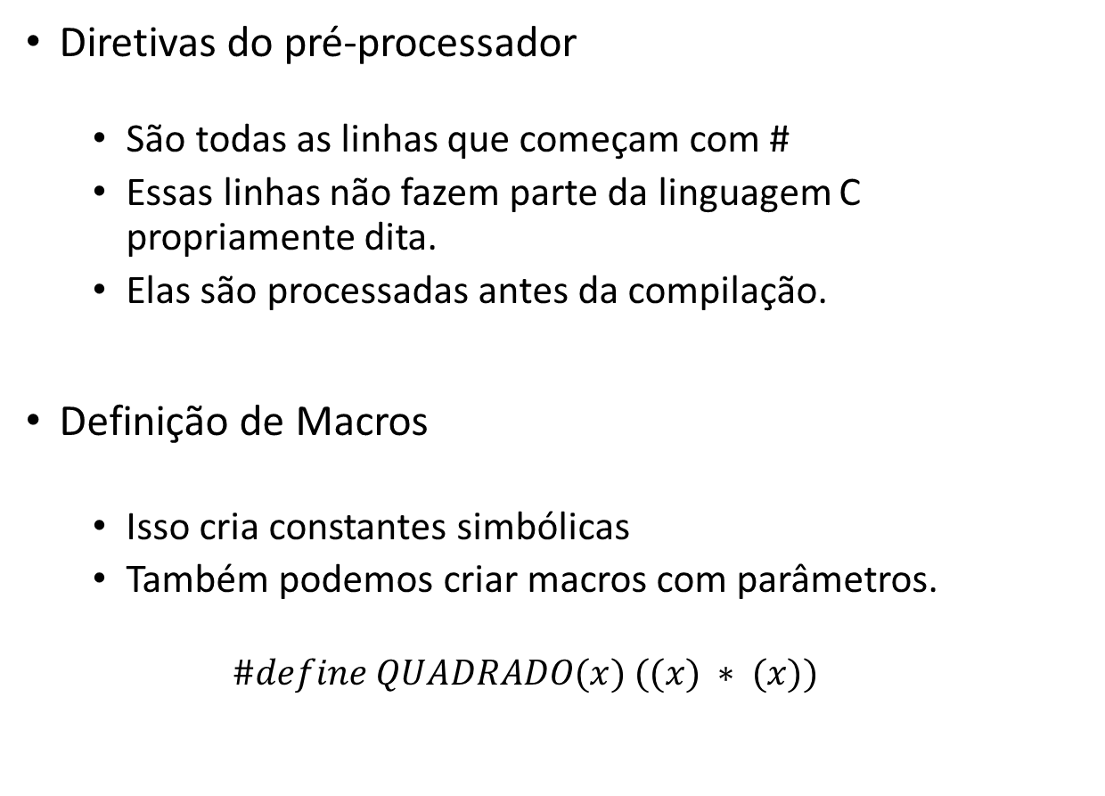
Anatomia de um código C
Diretivas do pré-processador
São todas as linhas que começam com #
Essas linhas não fazem parte da linguagem C propriamente dita.
Elas são processadas antes da compilação.
Definição de Macros
Isso cria constantes simbólicas
Também podemos criar macros com parâmetros.
$$\#define QUADRADO(x) ((x) ∗ (x))$$
Notes:
Macros em C são regras de substituição de texto tratadas pelo pré-processador antes da compilação do código.
Elas são criadas usando a diretiva #define e dividem-se em dois tipos principais:
Macros de Objeto (Constantes): Substituem um nome por um valor fixo - #define PI 3.1415.
Macros de Função: Aceitam parâmetros e executam pequenas operações de forma rápida, sem o custo de uma chamada de função real - $\#define QUADRADO(x) ((x) ∗ (x))$

Slide 21
Anatomia de um código C
Declarações Globais
São elementos declarados fora das funções, validas em todo o escopo do script.
Variáveis globais existem durante toda a execução do programa.
Também podem ser definidas as estruturas e enumerações (Estruturas de Dados).
Notes:
Uma struct (estrutura) em C é um tipo de dado personalizado que agrupa várias variáveis, que podem ser de tipos diferentes, sob um único nome.
Ela funciona como um registro para organizar informações relacionadas, como os dados de uma pessoa ou de um aluno.
O typedef em C serve para criar um novo nome (um apelido ou alias) para um tipo de dado que já existe.
Ele ajuda a deixar o código mais limpo, curto e fácil de ler, sendo muito usado com tipos básicos, ponteiros e estruturas (struct).

Slide 22
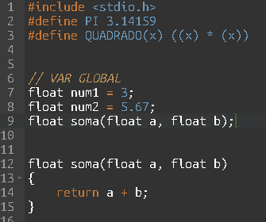
Anatomia de um código C
Protótipo de função
É uma descrição prévia da função, para conhecimento do compilador
É apenas uma “promessa” de que essa função será encontrada depois.
Se definirmos a função inteira antes de qualquer outra função que a chame (como a main), o compilador não exige o protótipo
Notes:
Quando o protótipo é obrigatório
Ordem invertida: Se a função for chamada antes de ter o seu corpo definido no código (por exemplo, a main fica no topo e as outras funções embaixo), o protótipo se torna obrigatório para o compilador não gerar erro.
Múltiplos arquivos: Quando o projeto cresce e usa vários arquivos de código, os protótipos em arquivos de cabeçalho (.h) são essenciais para um arquivo enxergar as funções do outro.
Segurança de tipos: O protótipo ajuda o compilador a avisar você se passar o número errado de argumentos ou tipos incorretos na chamada da função

Slide 23
Anatomia de um código C
Definição de funções
Bloco de código reutilizável que realiza uma tarefa específica.
Cada função possui seu próprio escopo.
tipo_de_retorno nome_da_funcao(lista_de_parametros)
{
Bloco de instruções;
return valor;
}
Notes:
As variáveis declaradas dentro dela só existem durante sua execução.
A única exceção do retorno da função, é para o caso dela ser do tipo VOID

Slide 24
Anatomia de um código C
Função Principal main()
Todo programa em C começa pela função main.
Quem chama main é o S.O, durante a execução
Ao retornar 0, o programa informa ao S.O que o a execução terminou corretamente
Na prática, muitos programas definem códigos específicos para diferentes situações.
Notes:
Tecnicamente, alguns compiladores aceitam void main() {...} Mas isso não está de acordo com o padrão da linguagem C. .
0 → sucesso
1 → erro genérico
2 → arquivo não encontrado
3 → acesso negado
4 → parâmetro inválido

Slide 25
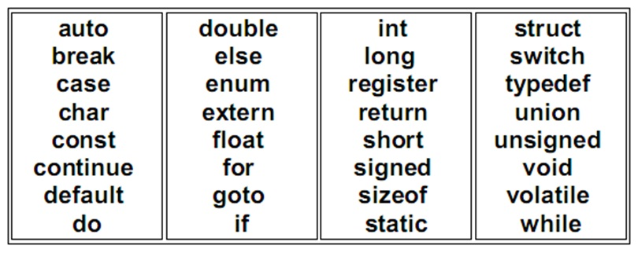
Palavras reservadas
São termos com funções fixas na linguagem, como int, if e return.
Elas somam 32 no padrão original e não podem ser usadas para dar nomes a variáveis ou funções.
Notes:
Tecnicamente, alguns compiladores aceitam void main() {...} Mas isso não está de acordo com o padrão da linguagem C. .
0 → sucesso
1 → erro genérico
2 → arquivo não encontrado
3 → acesso negado
4 → parâmetro inválido

Slide 26
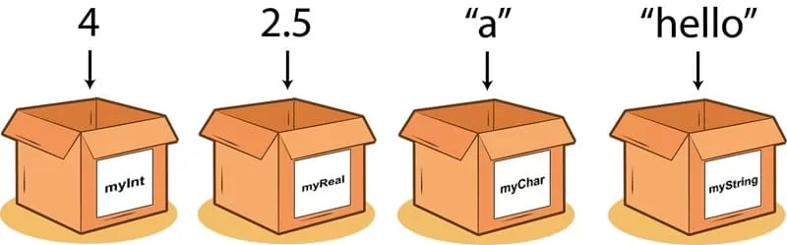
Constantes e Variáveis
Variáveis são espaços na memória usados para o armazenamento de dados.
Durante a execução, as variáveis podem ter seu valor alterado
É necessário declarar o tipo da variável em C
O tipo da variável define o tamanho e o formato dos dados armazenados.
Os tipos também indicam ao programa como ler e escrever os valores armazenados.

Slide 27

Constantes e Variáveis
Constantes guardam valores fixos que não podem ser alterados após a definição.
Tentar alterar uma constante leva a um erro pelo compilador
É uma boa prática escrever o nome das constantes com letras maiúsculas para diferenciá-las das variáveis
Podem ser criadas pela diretiva #define ou pela palavra chave const antes da definição do tipo

Slide 28
Tipos Primitivos
São as formas mais básicas de informação que a linguagem de programação consegue entender. Em C temos:
int: Armazena números inteiros (positivos e negativos)
float: Armazena números reais com casas decimais de precisão simples
double: Armazena números reais com maior precisão e capacidade que o float
char: Armazena um único caractere, como 'a' ou 'Z', representado internamente por um valor numérico inteiro (de acordo com a tabela ASCII), mas não é restrito à caracteres.
void: Indica vazio ou ausência de tipo, muito usado em funções que não retornam valor.

Slide 29
Modificadores de tipos
Permite alterações no tamanho ou na capacidade de armazenamento dos tipos inteiros e de ponto flutuante:
signed: Permite valores positivos e negativos (padrão para int).
unsigned: Apenas valores positivos, dobrando o limite máximo positivo da faixa de armazenamento
short: Reduz o espaço de armazenamento para números inteiros menores
long: Aumenta o espaço de armazenamento para números inteiros ou reais maiores (long double)

Slide 30
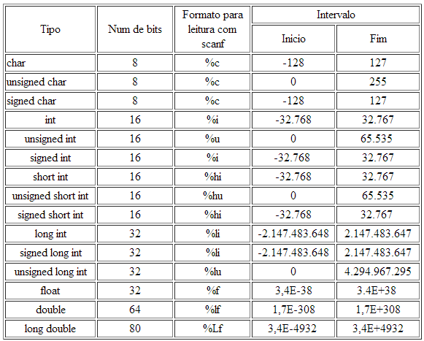
Faixa de valores para os tipos de dados

Slide 31
Observação
Precisão simples:
Ocupa 4 bytes (32 bits). Oferece cerca de 6 a 7 dígitos decimais de precisão
Comumente utilizado para economizar memória em grandes vetores ou matrizes, ou quando a perda de precisão nas casas decimais não afeta o resultado da operação.
Precisão dupla:
Ocupa 8 bytes (64 bits). Oferece cerca de 15 a 17 dígitos decimais de precisão
Comumente utilizado como padrão para cálculos científicos, financeiros ou gerais em C, pois ele evita erros cumulativos de arredondamento

Slide 32

Operadores Aritméticos
Servem para fazer cálculos básicos com valores numéricos:
Soma (+) → 6 + 6=12
Subtração (-) → 5 - 12 = -7 (Se o valor não for unsigned)
Multiplicação (*) → 4 * 5 = 20
Divisão (/) → 5 / 2 = 2 (Se a variável for inteira)
Resto da divisão inteira (%) → 5 % 2 = 1
Incremento (++) → Análogo à x = x+1
Decremento (--) → Análogo à x = x-1
Notes:
Observação: 5 % 2=1 porque 2*2=4 (sobrando 1)

Slide 33
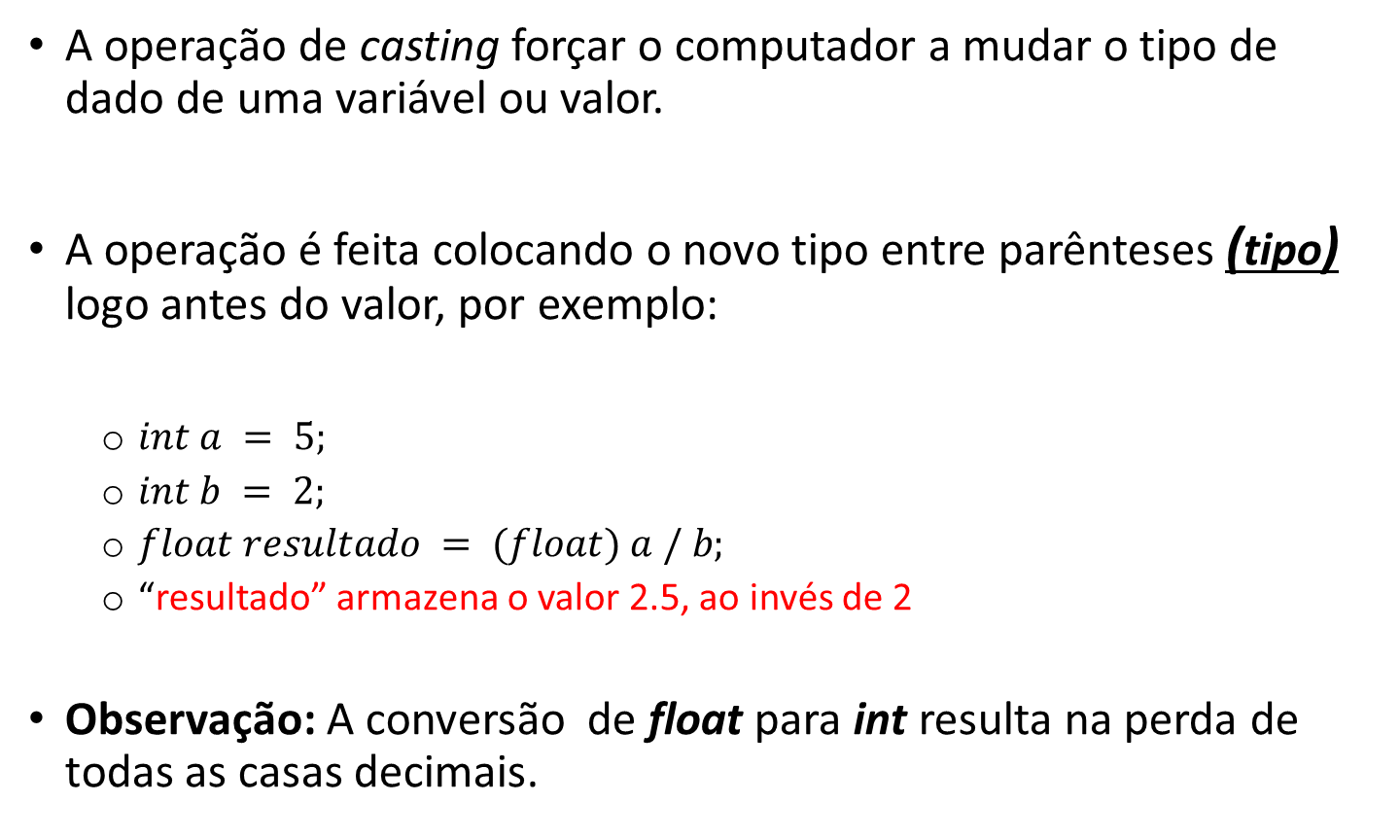
Conversão de Tipos
A operação de casting forçar o computador a mudar o tipo de dado de uma variável ou valor.
A operação é feita colocando o novo tipo entre parênteses (tipo) logo antes do valor, por exemplo:
$int a = 5;$
$int b = 2;$
$float resultado = (float) a / b;$
“resultado” armazena o valor 2.5, ao invés de 2
Observação: A conversão de float para int resulta na perda de todas as casas decimais.
Notes:
Observação: 5 % 2=1 porque 2*2=4 (sobrando 1)

Slide 34
Conversão de Tipos
É possível fazer o casting entre os tipos primitivos, como:
Entre Inteiros e Reais (vice-versa)
Entre Inteiros de Tamanhos Diferentes (short/long)
Caracteres e Números (char pode passar para int usando o valor da tabela ASCII)
Também é permitido fazer casting entre Ponteiros como:
int* para char* (exige cuidado para evitar erros de acesso à memória)
Não é permitido o casting entre tipos primitivos e tipos complexos (como o struct), nem a conversão de strings para valores numéricos
Notes:
Observação: 5 % 2=1 porque 2*2=4 (sobrando 1)

Slide 35
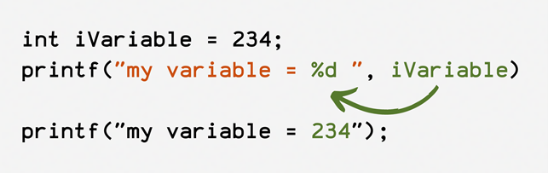
Operações de Entrada e Saída
As operações de entrada e saída (E/S) em C utilizam a biblioteca padrão <stdio.h>
A saída de dados na tela é feita com a função printf():
Especificadores de formato são utilizados na função para definir onde o valor de uma variável deve ser inserido e como essa variável será exibida em uma String (de acordo com o tipo)
Notes:
Observação: 5 % 2=1 porque 2*2=4 (sobrando 1)

Slide 36
Operações de Entrada e Saída
Especificadores de formato: são códigos iniciados por % usados para indicar o tipo de dado que o programa vai ler ou mostrar na tela. São eles:
%d (ou %i) → Número inteiro decimal
%f → Número real de ponto flutuante
%lf → Número real de dupla precisão (double)
%c → Um único caractere
%s → Cadeia de caracteres
%u → Número decimal sem sinal
%o → Número em formato octal
%x → Número em formato hexadecimal
%p → Endereço de memória de um ponteiro
Notes:
Observação: 5 % 2=1 porque 2*2=4 (sobrando 1)

Slide 37
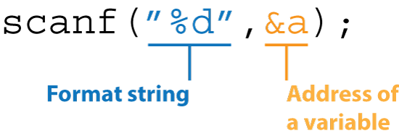
Operações de Entrada e Saída
A entrada de dados no teclado é feita com a função scanf():
A função utiliza o especificador de formato para definir como tratar o valor de entrada.
Em sequencia, a função armazena a entrada na variável definida, utilizando a referência ao endereço de memória associado à variável (&a).
Notes:
Observação: 5 % 2=1 porque 2*2=4 (sobrando 1)

Slide 38
MÓDULO 3 – Estruturas condicionais
Universidade de Uberaba
Marcio Salmazo Ramos

Slide 39
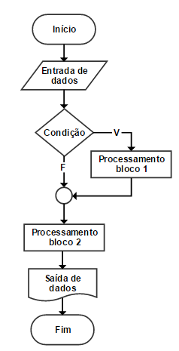
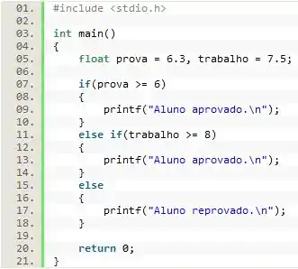
Estrutura Condicional
As estruturas condicionais permitem a tomada de decisões e alterações no fluxo de execução com base em testes lógicos.
As principais estruturas condicionais no C são:
if (simples)
If-else (composto)
Encadeamento else-if
Switch-case
Para as condicionais, são utilizados
operadores Lógicos e Relacionais.
Notes:
Observação: 5 % 2=1 porque 2*2=4 (sobrando 1)

Slide 40
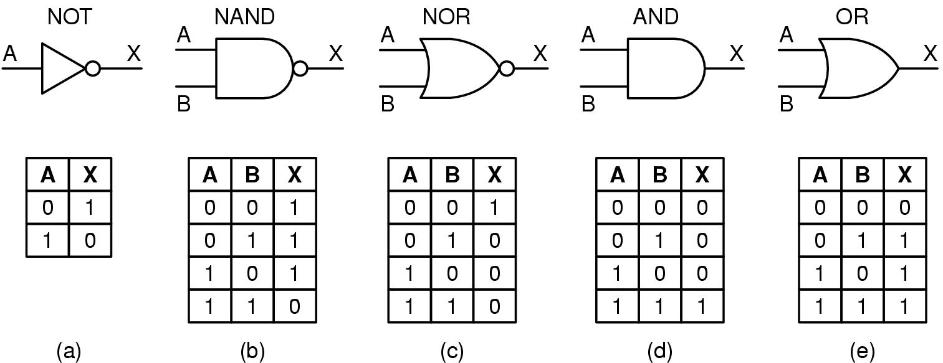
Operadores Lógicos
Servem unir proposições (de acordo com a lógica proposicional). São mais utilizados em condicionais (porém não são exclusivos)
E / AND (&&): Retorna verdadeiro apenas se os dois lados forem verdadeiros
OU / OR (||): Retorna verdadeiro se pelo menos um dos lados for verdadeiro
NÃO / NOT (!): Inverte o valor do teste (o que é verdadeiro vira falso, e vice-versa)
Notes:
Observação: 5 % 2=1 porque 2*2=4 (sobrando 1)

Slide 41
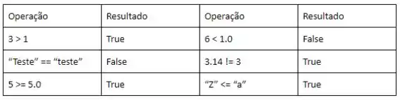
Operadores Relacionais (Comparadores)
Servem para comparar valores, retornando “1” para verdadeiro e “0” para falso. São mais utilizados em condicionais (porém não são exclusivos)
== → Igual a
!= → Diferente de
> → Maior que
< → Menor que
>= → Maior ou igual a
<= → Menor ou igual a
Exemplos:
Notes:
Observação: 5 % 2=1 porque 2*2=4 (sobrando 1)

Slide 42
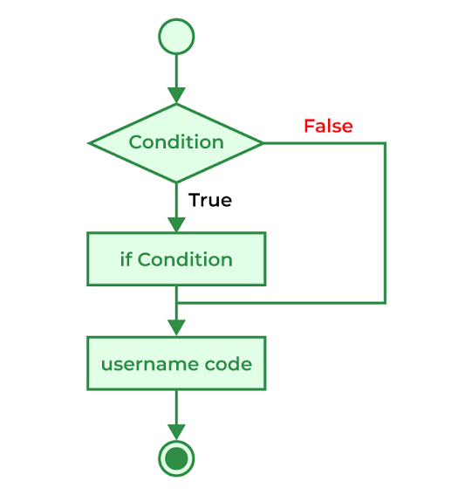
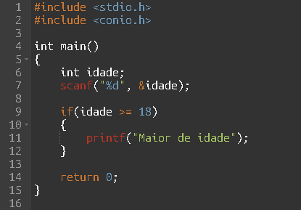
Comando IF
Análogo ao SE-ENTÃO do Visual G.
A execução de um determinado bloco de comando é executada somente se uma condição for satisfeita.
Caso a condição não seja satisfeita, o programa apenas segue a execução.
Code
Notes:
Observação: 5 % 2=1 porque 2*2=4 (sobrando 1)

Slide 43
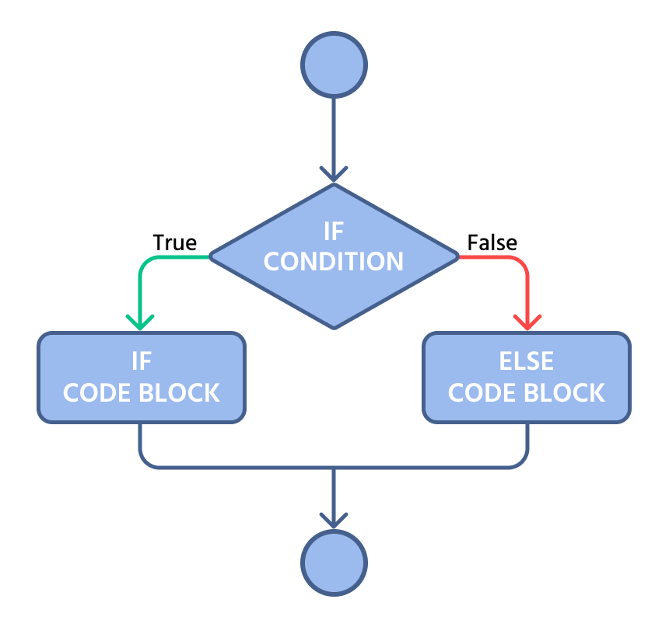
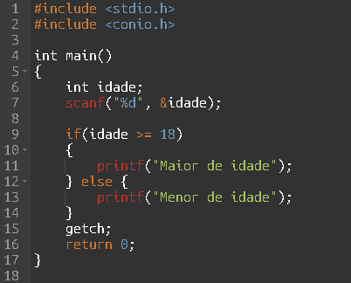
Comando IF-ELSE
Análogo ao SE-ENTÃO-SENÃO do Visual G.
A execução de um determinado trecho é executada somente se a condição for satisfeita.
Caso a condição não seja satisfeita, um outro bloco de comando é executado.
Notes:
Observação: 5 % 2=1 porque 2*2=4 (sobrando 1)

Slide 44
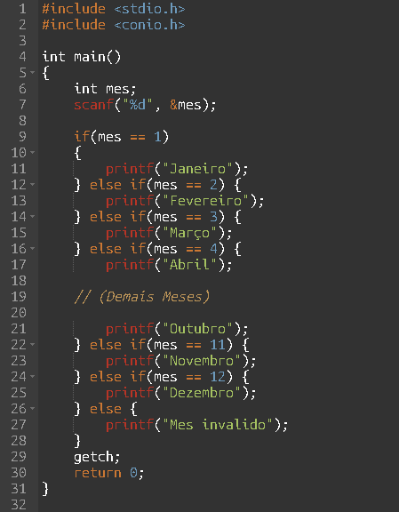
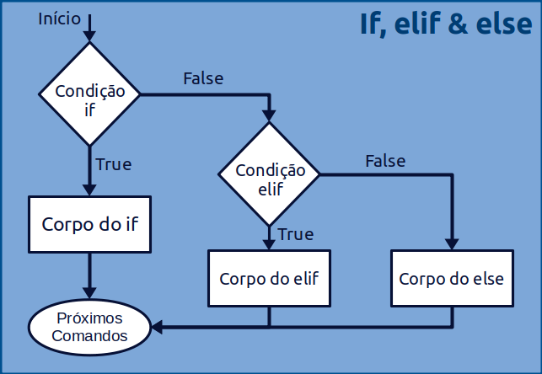
Encadeamento de IF-ELSE
Caso existam múltiplas condições à serem analisadas, os operadores de if e else podem ser encadeados sequencialmente.
Notes:
Observação: 5 % 2=1 porque 2*2=4 (sobrando 1)

Slide 45
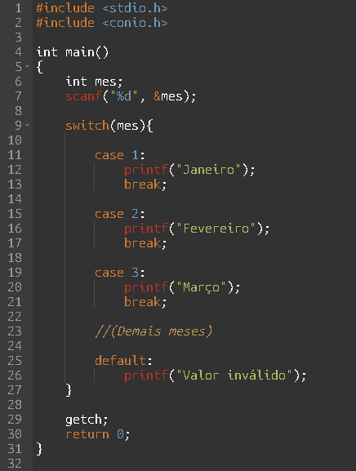
Comando SWITCH-CASE
Busca simplificar o encadeamento de código do if-else
Testa o valor de uma variável e o compara com constantes inteiras ou caracteres em vários blocos
Se nenhum dos casos for satisfeito, o bloco default é executado
Break sai imediatamente do switch, continuando a execução do código
O último caso (default) não precisa de break, por estar no fim.
Notes:
Observação: 5 % 2=1 porque 2*2=4 (sobrando 1)

Slide 46
MÓDULO 4 – Estruturas de repetição
Universidade de Uberaba
Marcio Salmazo Ramos

Slide 47
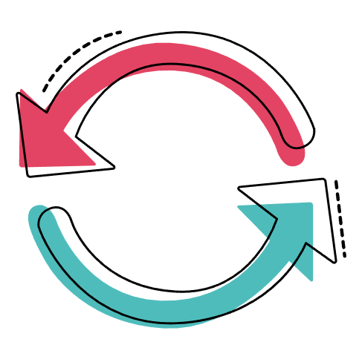
Estruturas de Repetição
Tem como função repetir um bloco de código várias vezes enquanto uma condição for verdadeira.
As principais estruturas de repetição no C são:
While (Enquanto)
do-while (Faça-Enquanto)
For (Laço)
Notes:
Observação: 5 % 2=1 porque 2*2=4 (sobrando 1)

Slide 48
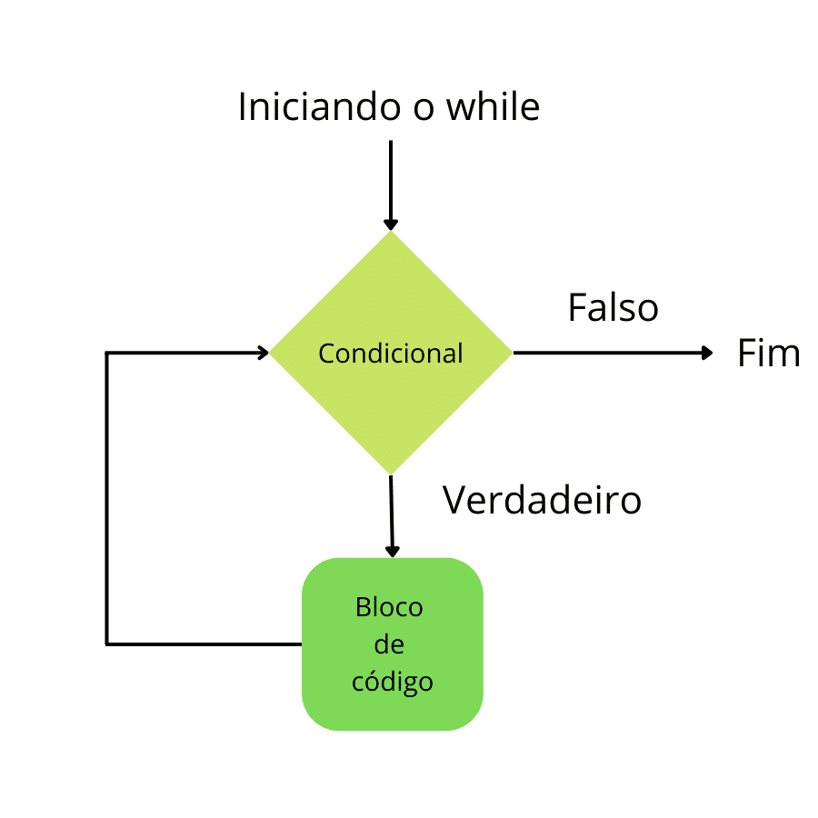
Comando WHILE
O comando while em C serve para repetir um bloco de código enquanto uma condição for verdadeira.
A condição é testada antes de executar o bloco, se começar falsa, o código dentro não roda nenhuma vez.
É importante avaliar o comportamento da variável de controle para evitar um loop infinito.
Estrutura usada em casos onde a quantidade total de repetições não é definida.
Notes:
Observação: 5 % 2=1 porque 2*2=4 (sobrando 1)

Slide 49
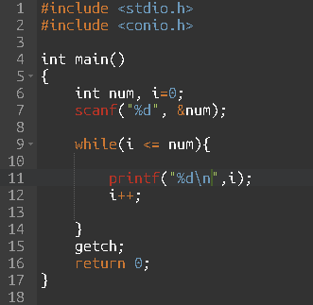
Comando WHILE
Exemplo e sintaxe:
Notes:
Observação: 5 % 2=1 porque 2*2=4 (sobrando 1)

Slide 50
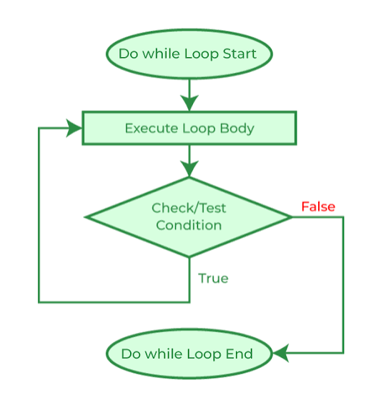
Comando DO-WHILE
O comando do-while executa o bloco de código pelo menos uma vez. A condição de controle é testada apenas no final do bloco.
Se a condição for verdadeira, o loop se repete; se for falsa, o programa continua.
Assim como o while, o do-while é usado em situações na qual o número total de loops não é definido.
Notes:
Observação: 5 % 2=1 porque 2*2=4 (sobrando 1)

Slide 51
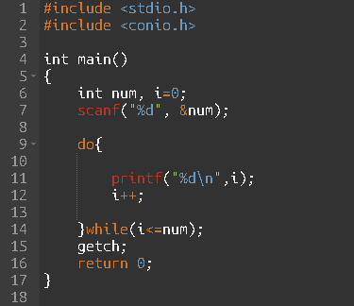
Comando DO-WHILE
Exemplo e sintaxe
Notes:
Observação: 5 % 2=1 porque 2*2=4 (sobrando 1)

Slide 52
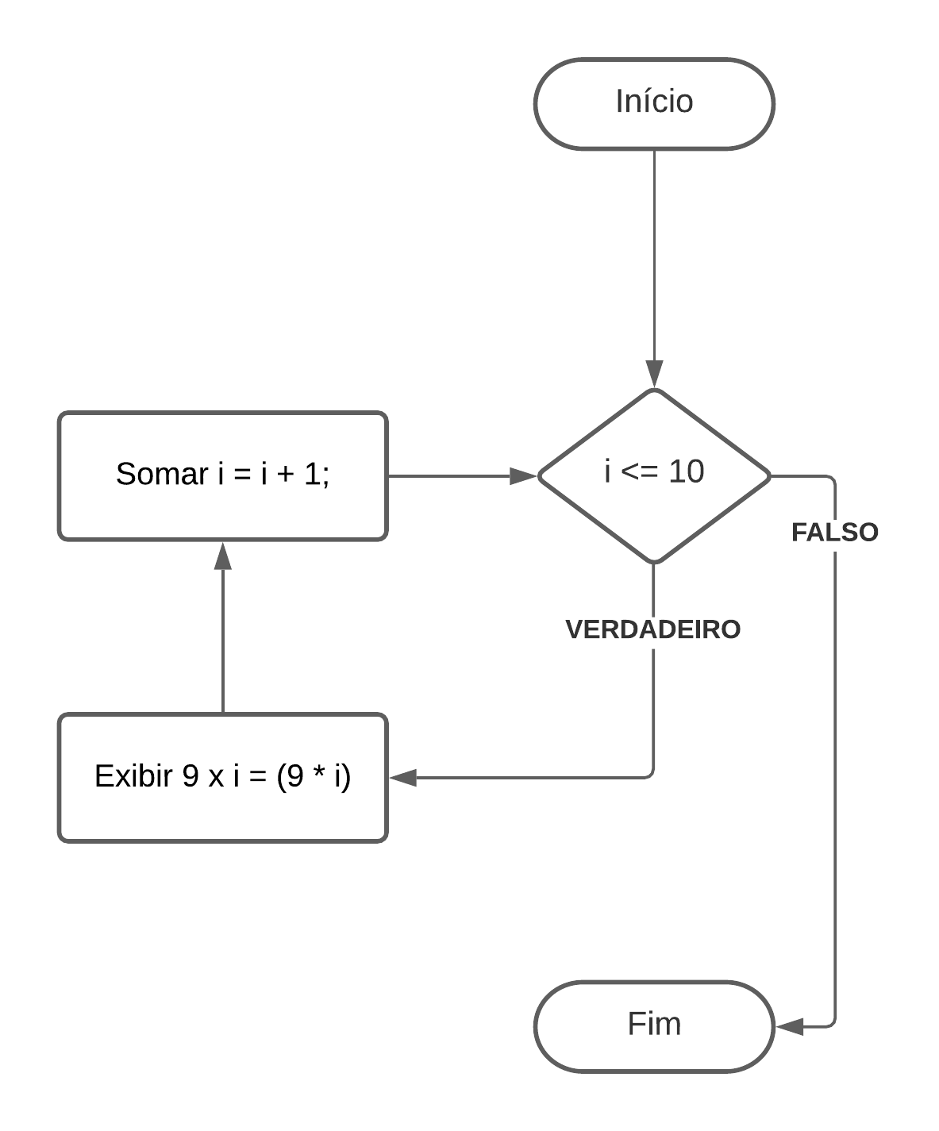
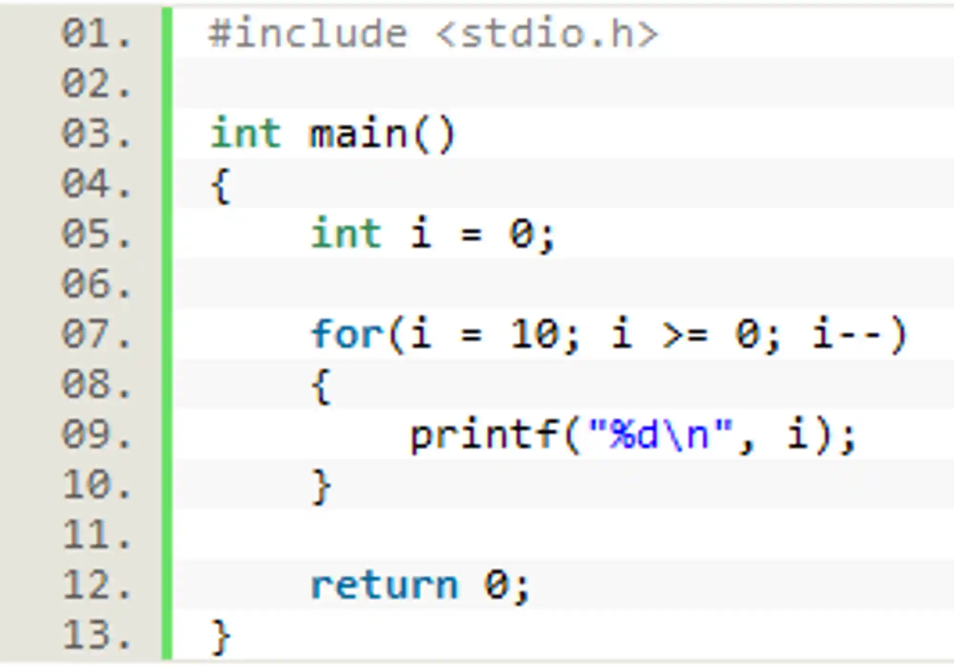
Comando FOR
O laço for repete um bloco de código por uma quantidade pré-definida de loops.
Sua estrutura junta a inicialização da variável, a condição de parada e o passo de incremento.
Notes:
Inicialização: i=10
Condição de parada: i>=10
Passo de decremento: i--

Slide 53
Comando FOR
Exemplo e sintaxe:
Notes:
Observação: 5 % 2=1 porque 2*2=4 (sobrando 1)

